Slide 1
DATA VISUALIZATION TRỰC QUAN HÓA THÔNG TIN BÀI 3: DỮ LIỆU TỔNG QUÁT
AI Academy Vietnam

Slide 2
Nội dung
Sơ đồ trực quan hóa
Dữ liệu
Kiểu dữ liệu
Kiểu thuộc tính
Ngữ nghĩa
Giới thiệu về Tableau

Slide 3

Sơ đồ trực quan hóa

Slide 4
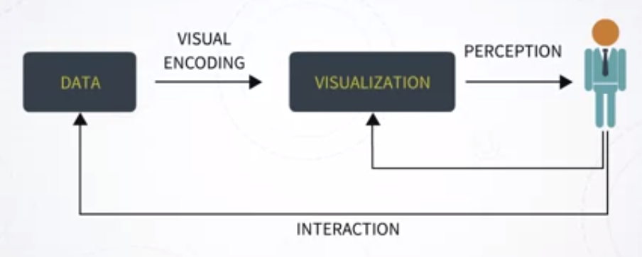
Sơ đồ trực quan hóa

Slide 5
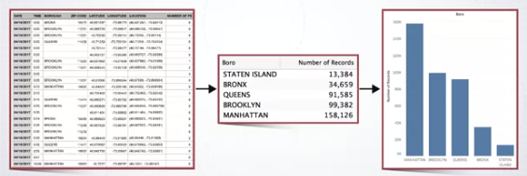
Sơ đồ trực quan hóa

Slide 6
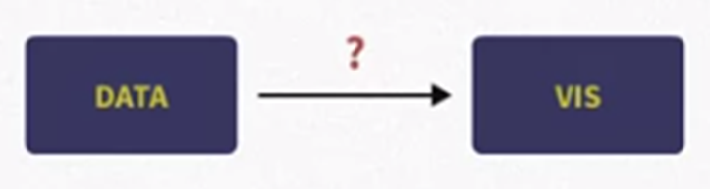
Sơ đồ trực quan hóa
Làm sao để trực quan hóa?
Dữ liệu là gì?

Slide 7
Dữ liệu
Data là gì
Số liệu, dữ liệu, dữ kiện
Data is measured, collected and reported, and analyzed, whereupon it can be visualized using graphs, images or other analysis tools.
Data as a general concept refers to the fact that some existing information or knowledge is represented or coded in some form suitable for better usage or processing.
Raw data ("unprocessed data") is a collection of numbers or characters before it has been "cleaned" and corrected by researchers. Raw data needs to be corrected to remove outliers or obvious instrument or data entry errors (e.g., a thermometer reading from an outdoor Arctic location recording a tropical temperature). Data processing commonly occurs by stages, and the "processed data" from one stage may be considered the "raw data" of the next stage. Field data is raw data that is collected in an uncontrolled "in situ" environment. Experimental data is data that is generated within the context of a scientific investigation by observation and recording. Data has been described as the new oil of the digital economy.

Slide 8
Dữ liệu tổng quát (data abstraction)
Mô tả dữ liệu theo cách giúp bạn quyết định các hoạt động và phương pháp mã hóa nào có sẵn và phù hợp.
Một cách để nhận ra các cấu trúc phổ biến trong dữ liệu đến từ các miền rất khác nhau.
Data Abstraction: Abstracting away from the domain the characteristics that are useful to decide what visual representations are available and appropriate.

Slide 9


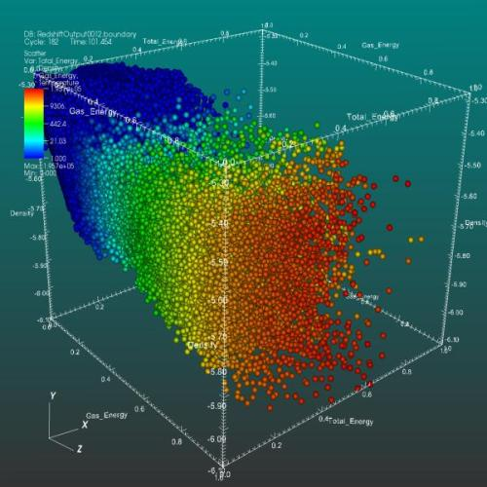
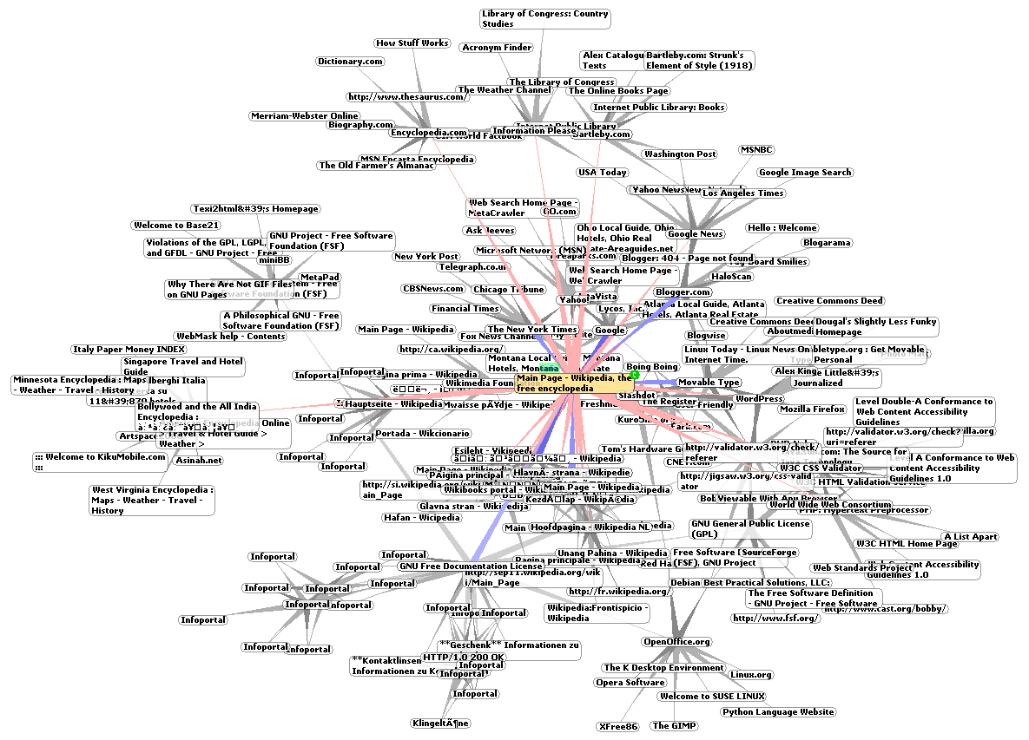
Dữ liệu tổng quát (data abstraction)

Slide 10
Sơ đồ trực quan hóa
Làm sao để trực quan hóa?
Kiểu dữ liệu là gì?

Slide 11

Kiểu dữ liệu (Data types)
Dữ liệu là tập hợp các đối tượng (items, records, observations) và các thuộc tính (attributes)
Đối tượng: các đối tượng để trực quan hóa
Thuộc tính: các tính chất của đối tượng

Slide 12
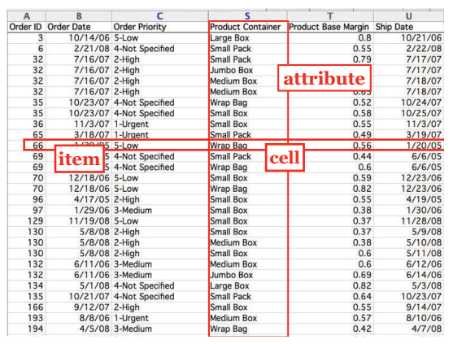
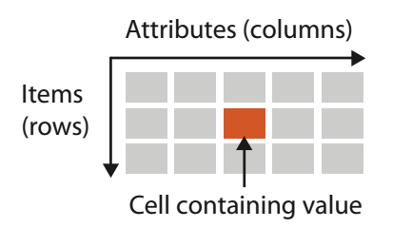
Dữ liệu dạng bảng (Tables)

Slide 13
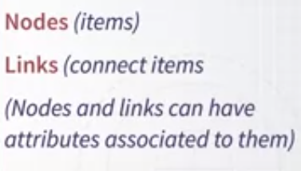
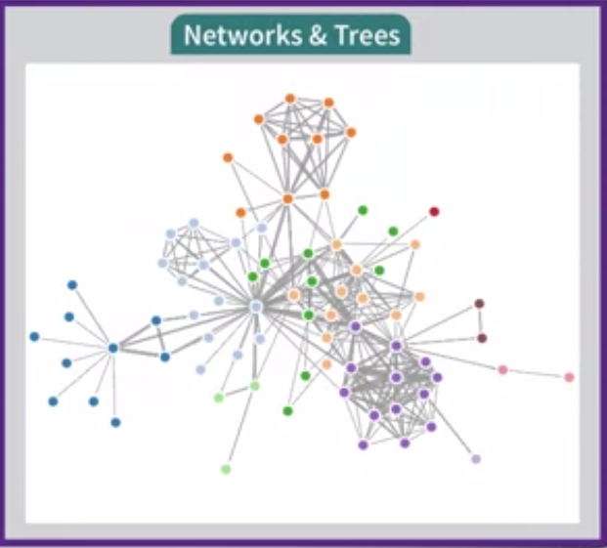
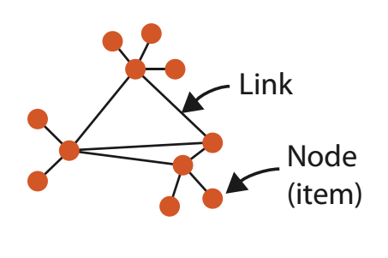
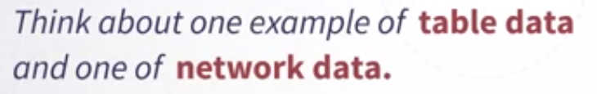
Dữ liệu kiểu mạng (Networks)

Slide 14
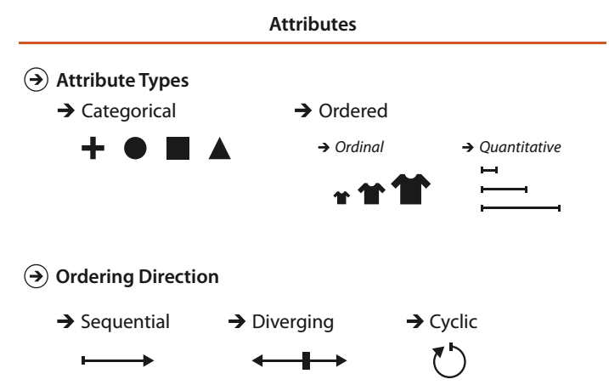
Kiểu thuộc tính (Attribute types)

Slide 15
Kiểu thuộc tính (Attribute types)
Kiểu thuộc tính
Định tính (Qualitative)
Định danh (Categorical, Nomial)
Thứ tự (Ordinal)
Định lượng (Qualtitative)
Khoảng (Interval)
Tỷ lệ (Ratio)

Slide 16
Kiểu thuộc tính (Attribute types)
Kiểu định danh
Giới tính: Nam, Nữ
Quả: Táo, cam, bưởi, nho, ..
Màu: Xanh, đỏ, vàng,
Đặc trưng: Không có thứ tự
Phép toán: =, !=
Không tính toán số học.

Slide 17
Kiểu thuộc tính (Attribute types)
Kiểu thứ tự
Kính tế: Thấp, trung bình, cao
Giáo dục: Tiểu học, Trung học, Đại học, cao học
Đặc trưng: Có thứ tự, nhưng không biết khoảng cách giữa chúng
Phép toán: =, !=, >, <
Không tính toán số học.

Slide 18
Kiểu thuộc tính (Attribute types)
Kiểu thứ tự
Sequential: từ nhỏ đến lớn
Diverging: mực nức (lên, xuống)
Cyclic: giờ, tuần, tháng

Slide 19
Kiểu thuộc tính (Attribute types)
Kiểu định lượng
Chiều cao: 170, 160, 186,
Nhiệt độ: 10, 20, 15 (độ C)
Đặc trưng: Có thứ tự, biết khoảng cách giữa chúng
Phép toán: =, !=, >, <, +,-,*,/
Tính toán số học.

Slide 20
Kiểu thuộc tính (Attribute types)
Kiểu định lượng
Interval: (so với vị trí 0 tùy ý)
Dates
Ratio: (vị trí 0 cố định)
Phép đo: độ dài, cân nặng

Slide 21
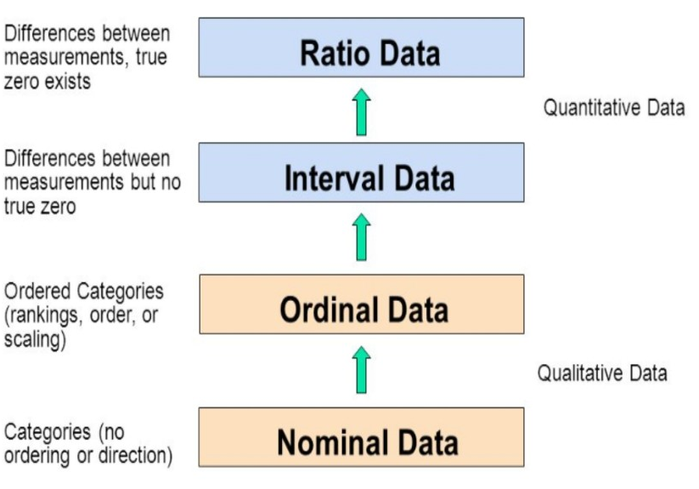

Slide 22
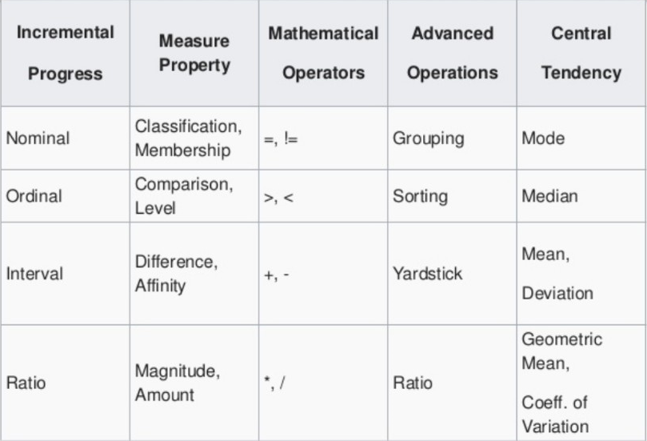

Slide 23
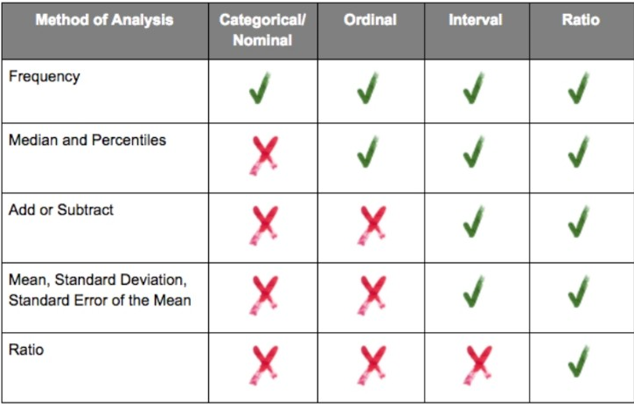

Slide 24
Kiểu thuộc tính phân tầng (Hierarchy)
Các thuộc tính nằm trong một thuộc tính khác
Thời gian: giờ (trong ngày, tháng, năm)
Địa lý: Quận (trong Thành phố, trong quốc gia)

Slide 25
Kiểu thuộc tính ngữ nghĩa (semantic)
Không gian và thời gian
Hà Nội, Bắc Ninh, Nha Trang: → vị trí địa lý trên bản đồ
Tháng 2, Tháng 4, Tháng 6: → Thời gian trong năm

Slide 26
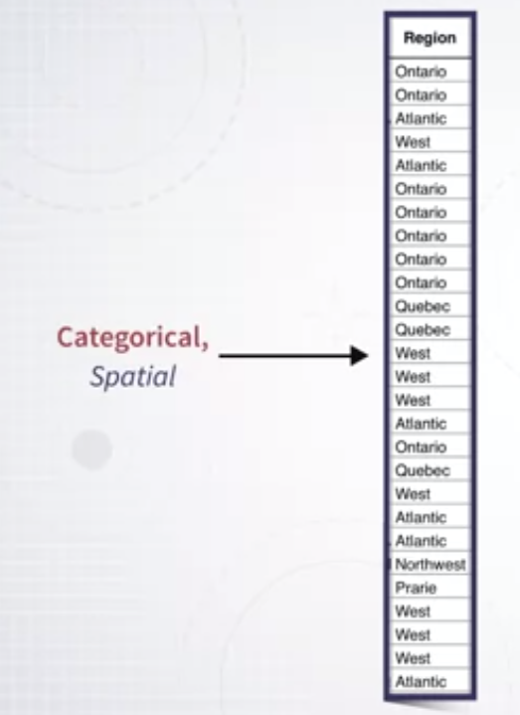
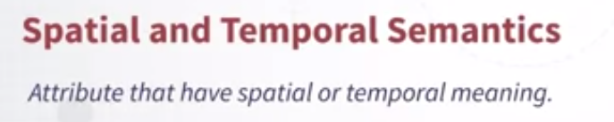

Slide 27
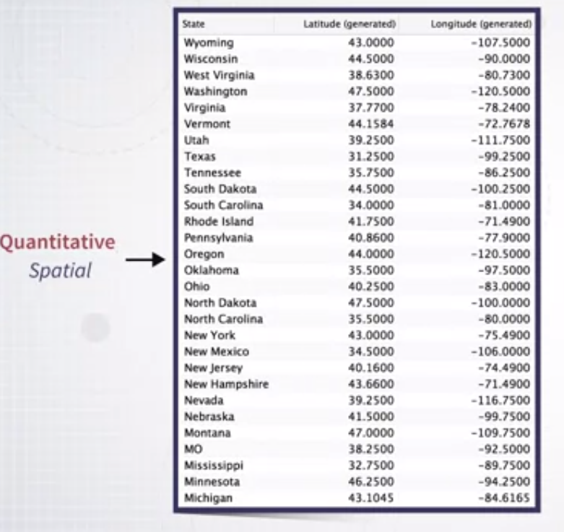
Semantics and Attribute Types

Slide 28
Xác định các thuộc tính trong dữ liệu
Cars93
Migrants

Slide 29
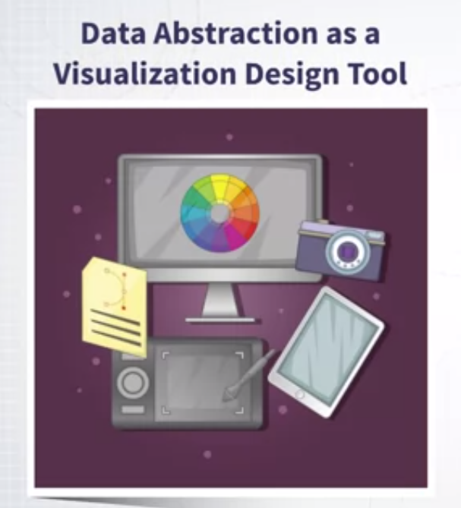
Trực quan hóa các thuộc tính

Slide 30
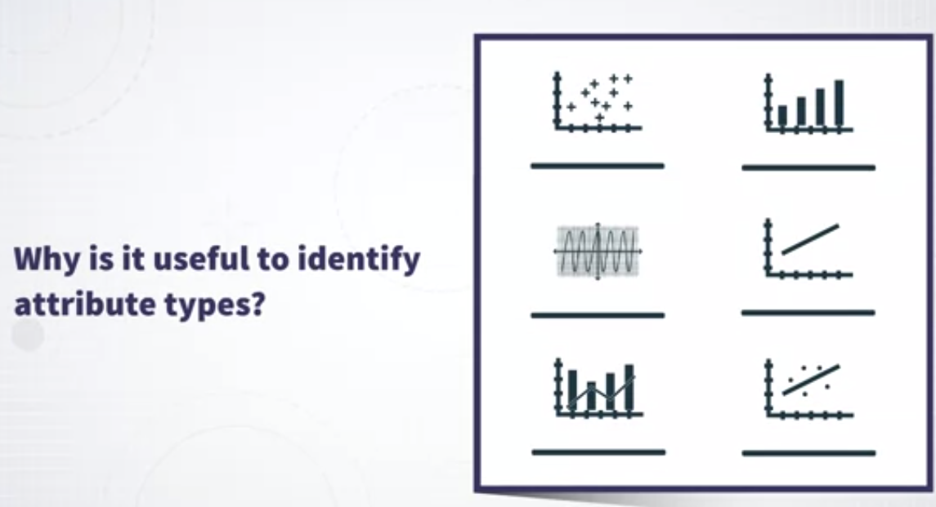
Trực quan hóa các thuộc tính
Notes:
Guide graphical visualization

Slide 31
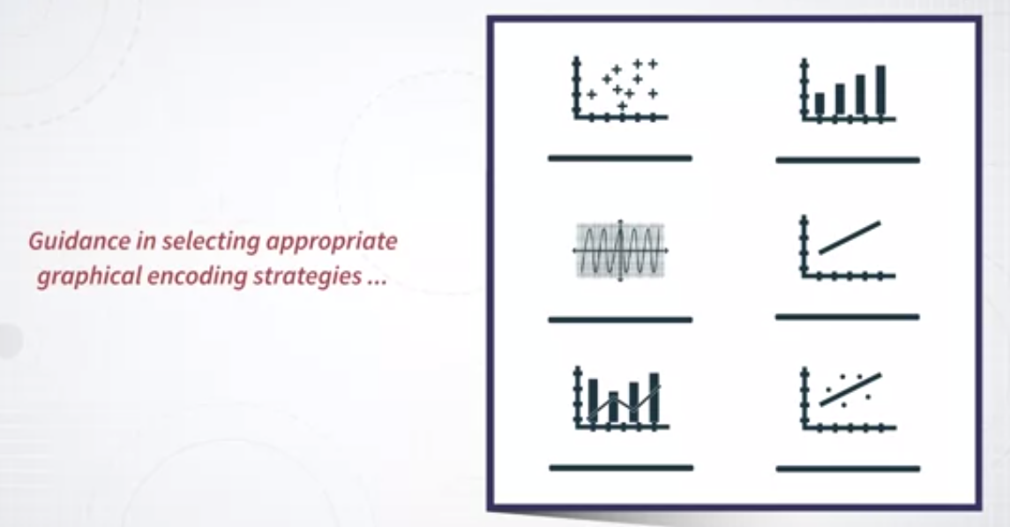
Trực quan hóa các thuộc tính

Slide 32
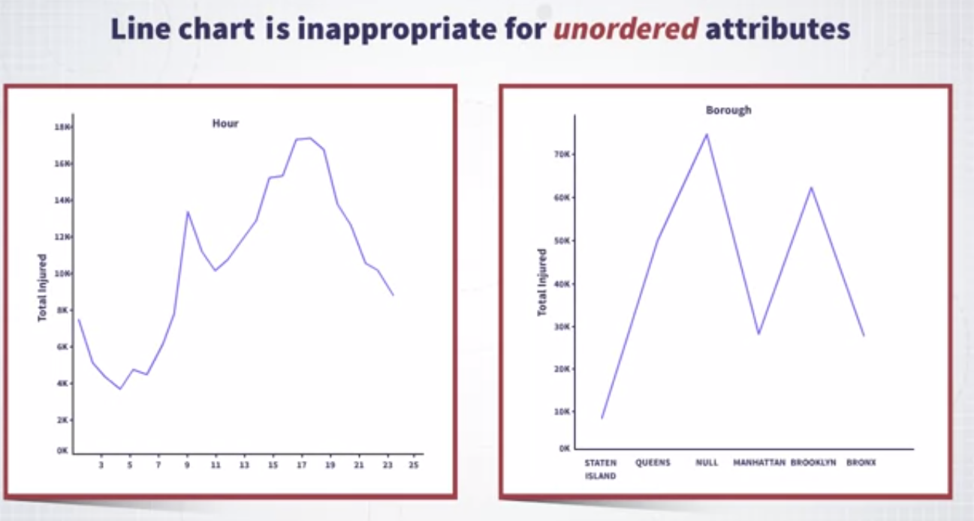
Trực quan hóa các thuộc tính

Slide 33
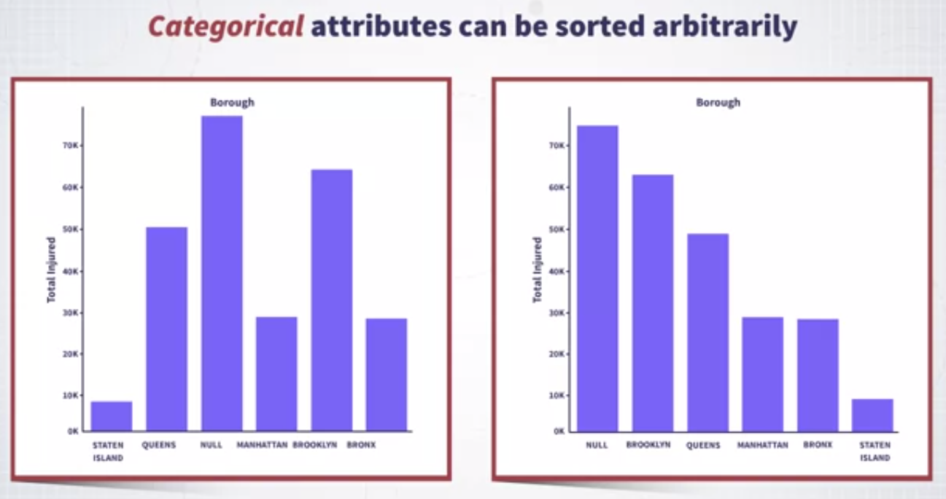
Trực quan hóa các thuộc tính

Slide 34
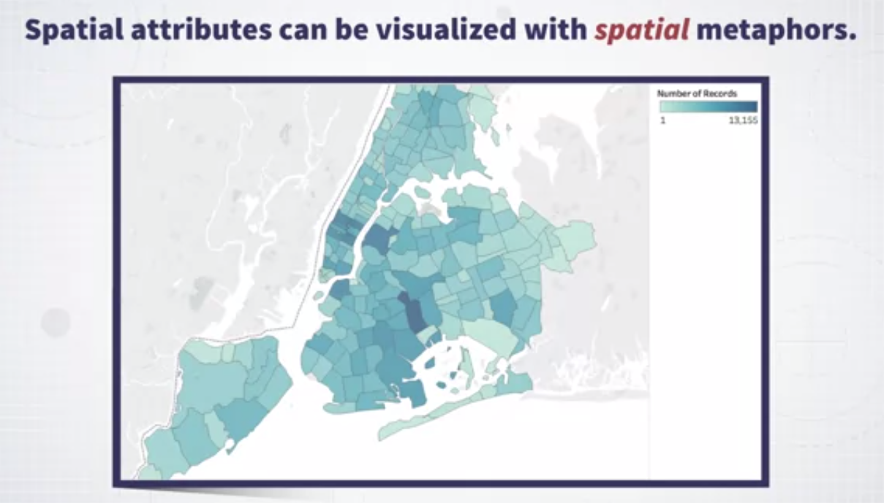
Notes:
Thuộc tính và ngữ nghĩa

Slide 35
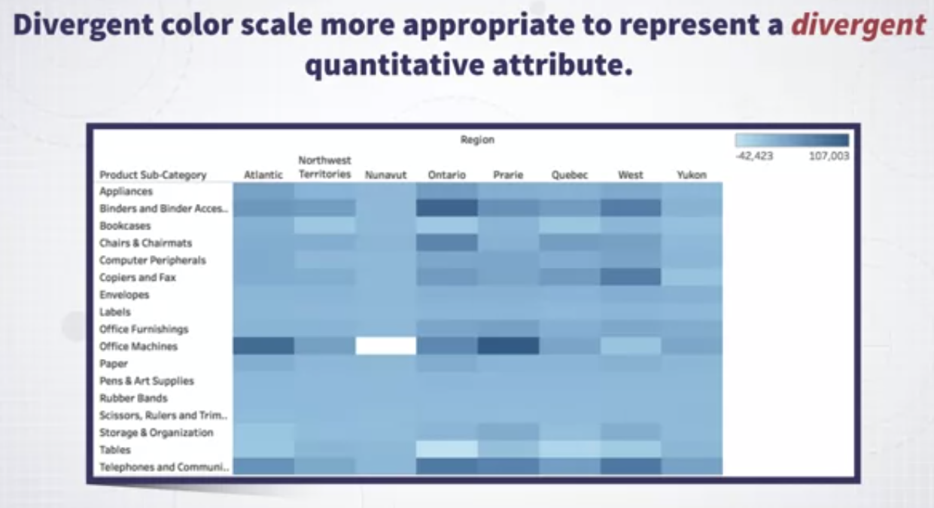
Trực quan hóa các thuộc tính
Notes:
Màu này rất khó nhìn vì ko thể hiện xung quanh mốc 0

Slide 36
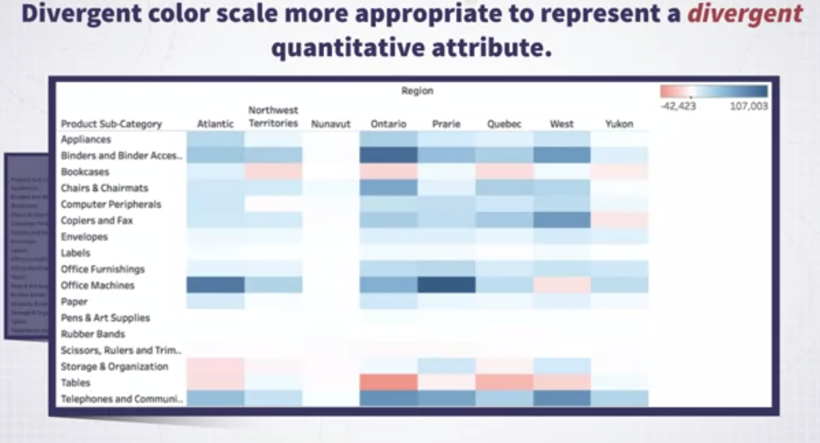
Trực quan hóa các thuộc tính
Notes:
Dữ liệu divergent(tăng giảm) – màu sắc không phù hợp xung quanh mốc 0

Slide 37
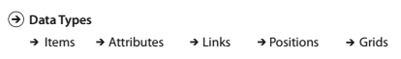
Kiểu thuộc tính (tiếp)
Items: hang trong bảng, node trong đồ thị
Attributes: biến (Variable), chiều (dimension)
Links: mối liên kết giữa các items
Positions: vị trí địa lý trong không gian 2D, 3D
Grids: Chia miền liên tục thành các miền con

Slide 38
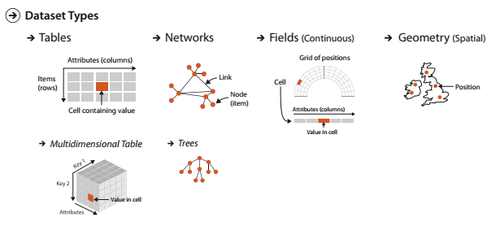
Kiểu dữ liệu (tiếp)

Slide 39
Kiểu dữ liệu (tiếp)
Tables: hàng (items), cột (attribute)
Multidimensional table: Nhiều keys
Networks and Trees: đồ thị (nodes, links)
Fields: mỗi ô (cell) chứa các giá trị đo của một miền
Spatial Fields:
Grid Types: structured grid or unstructured grid
Geometry: hình dạng
Tĩnh hoặc động: Static & dynamic
Notes:
Grid – khi đo độ ô nhiễm của thành phố Hà nôi j người ta phân thành các ô -> đặt tại đó 1 điểm quan sát để đại diện cho cả vùng đó

Slide 40
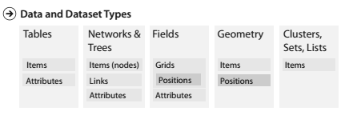
Kiểu dữ liệu

Slide 41
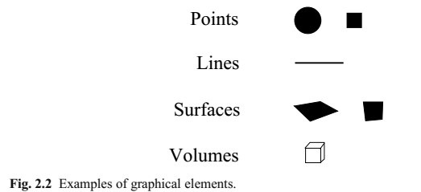
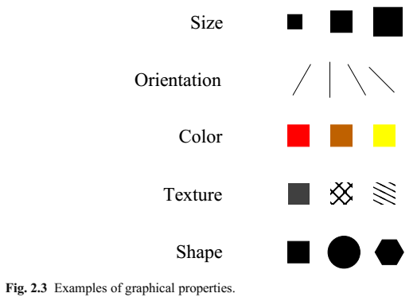
Đối tượng hiển thị và tính chất

Slide 42
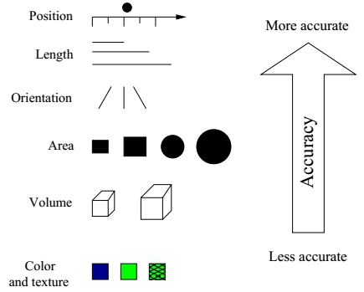
Mức độ chính xác
Notes:
- Khi người có cảm nhận thông tin là chính xác (accurate)

Slide 43
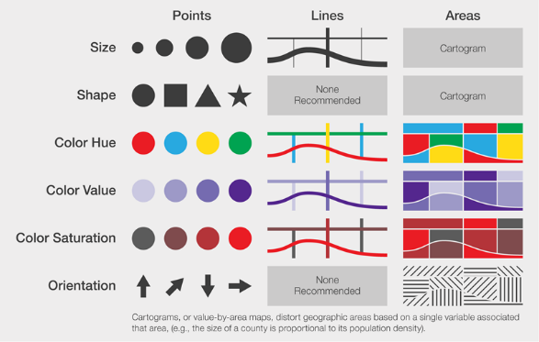
Các đối tượng hiển thị
Notes:
- Kết hợp giữa hình họa và màu sắc -> sinh ra vô số đường

Slide 44
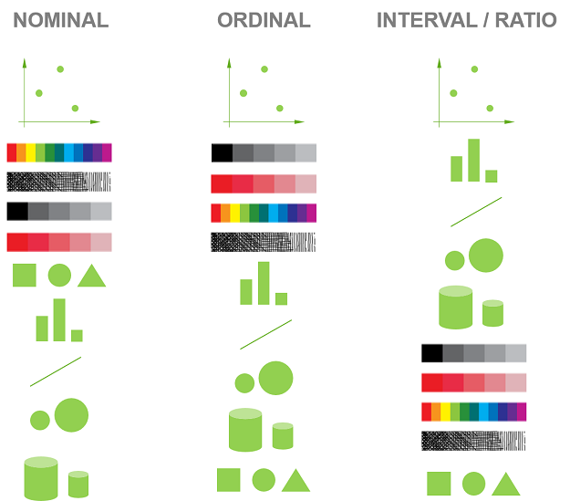
Các đối tượng cơ bản và kiểu dữ liệu

Slide 45
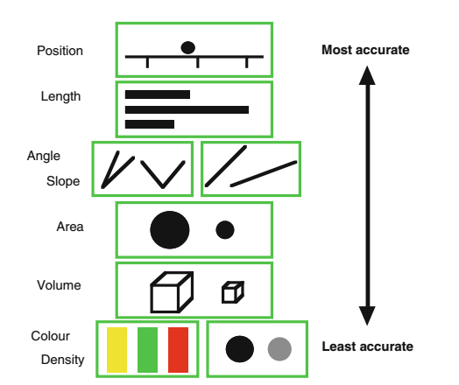

Slide 46
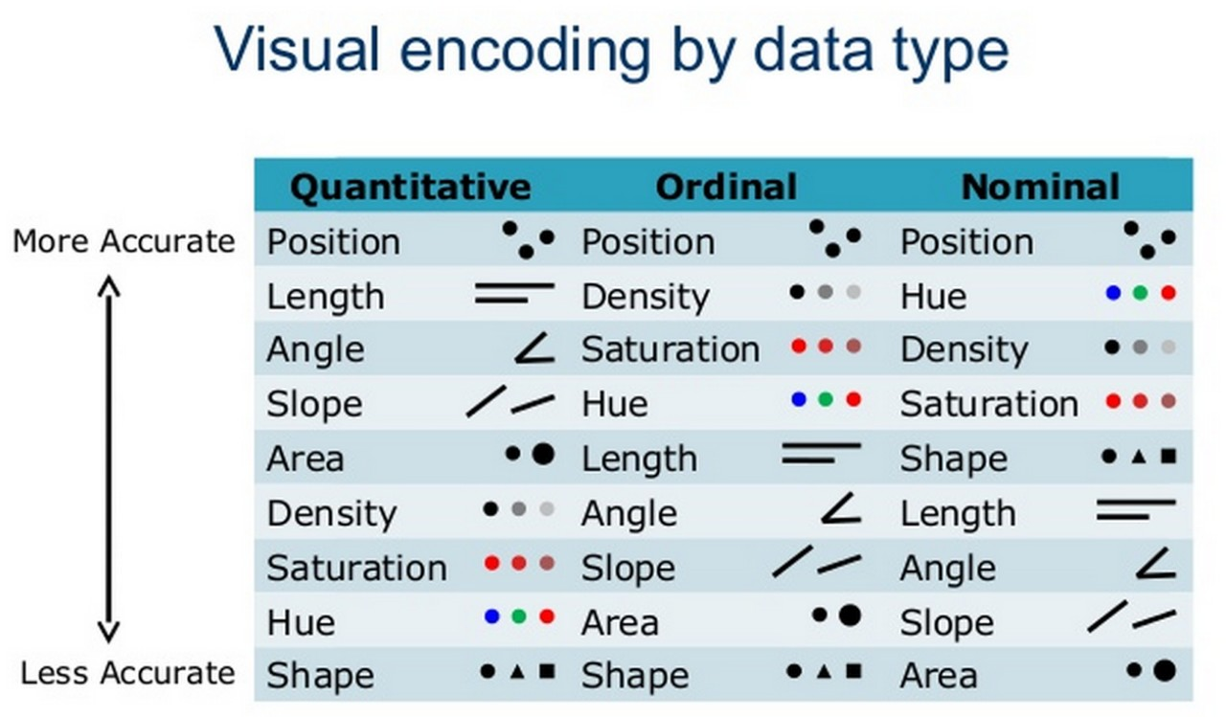

Slide 47
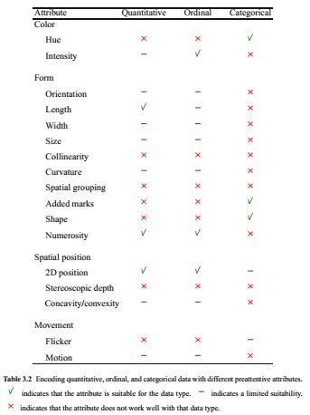

Slide 48
Thực hành
Phân loại các thuộc tính của dữ liệu và trực quan hóa
Cars93

Slide 49
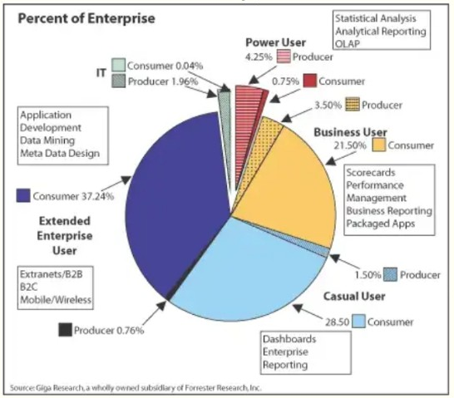
Thực hành: Thiết kế trực quan hiệu quả

Slide 50
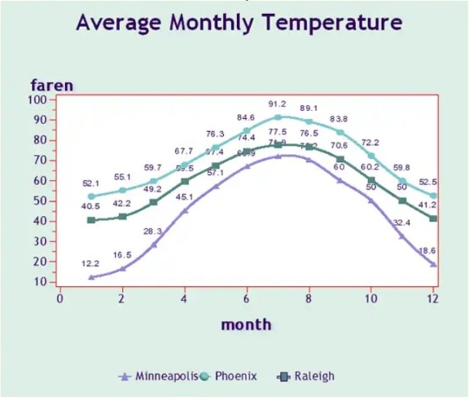
Thực hành: Thiết kế trực quan hiệu quả

Slide 51
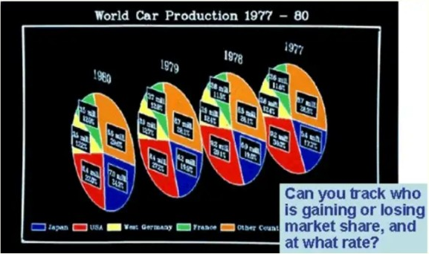
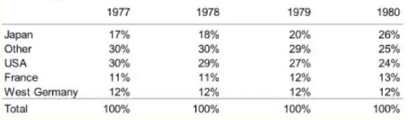
Thực hành: Thiết kế trực quan hiệu quả

Slide 67
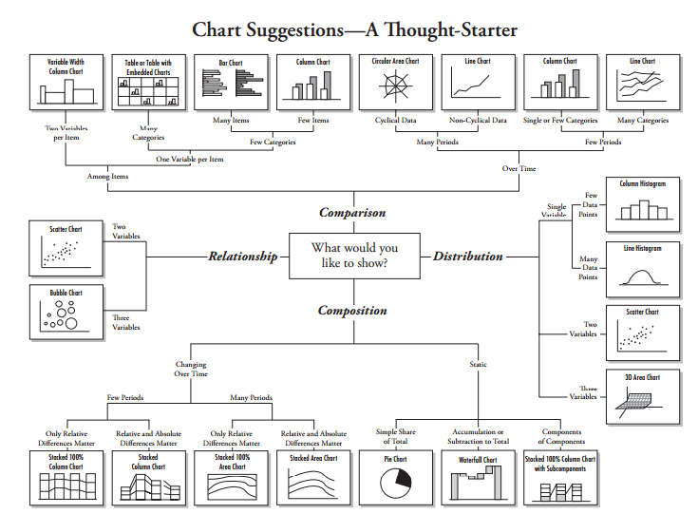
TABLEAU

